Slide 1
Михалёва Лариса Константиновна учитель-логопед
Значение пальчикового театра в развитии речи дошкольников

Slide 2
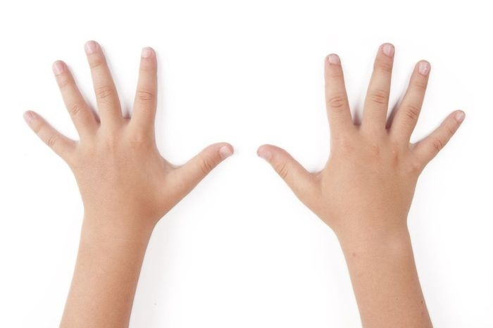

Slide 3
«Истоки способностей и дарований детей – на кончиках пальцев. От них идут тончайшие ручейки, которые питают источник творческой мысли. Другими словами: чем больше мастерства в детской руке, тем умнее ребенок»
Василий Александрович Сухомлинский

Slide 4
Движения пальцев рук стимулируют развитие центральной нервной системы и ускоряют развитие речи ребенка.

Slide 5
Смысл пальчиковых игр заключается в том, что нервные окончания рук воздействуют на мозг ребёнка и мозговая деятельность активизируется. Другими словами, формирование речи совершается под влиянием импульсов идущих от рук.

Slide 6
Что можно использовать для развития пальцев и кистей рук,
а значит для развития речи ребёнка?

Slide 7
Пальчиковый кукольный театр из бумаги.
К изготовлению пальчикового театра из бумаги можно и нужно привлечь детей. Процесс создания фигур из бумаги может оказаться для них очень интересным.

Slide 8
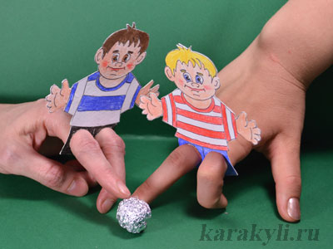

Slide 9
Вязаные игрушки для
пальчикового театра.
Мамы и бабушки могут связать на спицах или сшить из ткани персонажей для разных сказок.

Slide 10
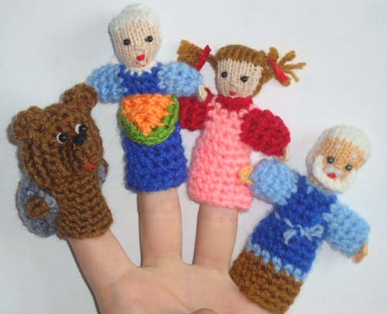
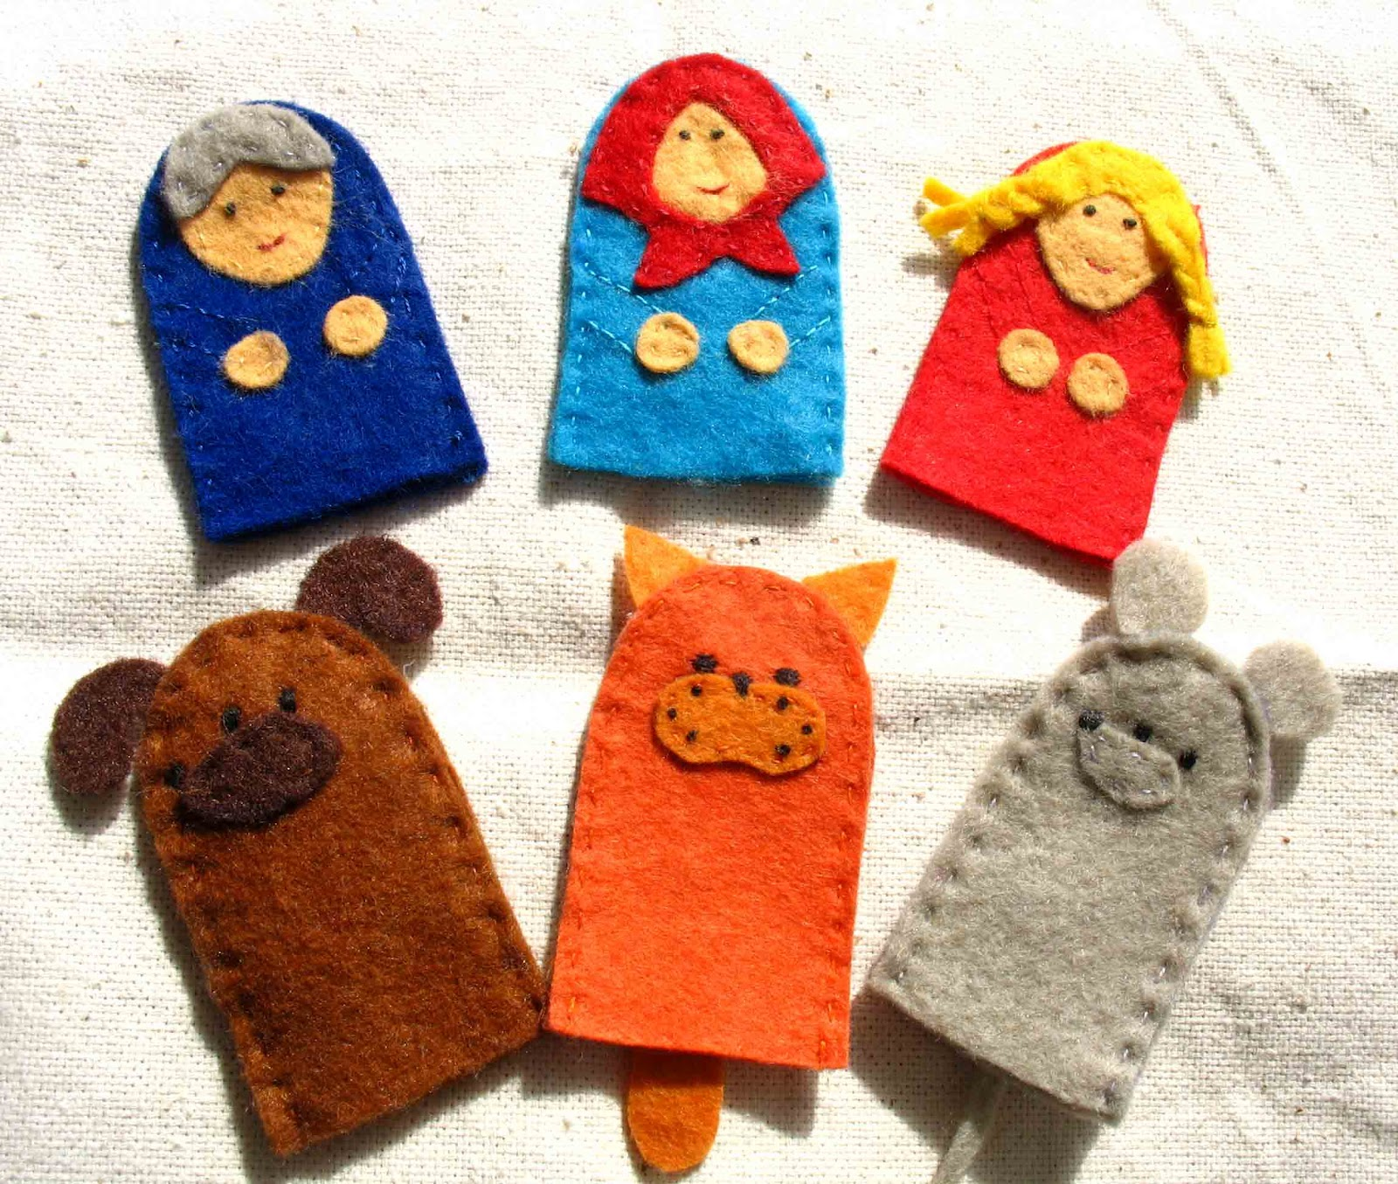

Slide 11
Игрушки из фетра для пальчикового театра.

Slide 12
Можно просто купить деревянные фигурки для показа пальчикового театра.

Slide 13
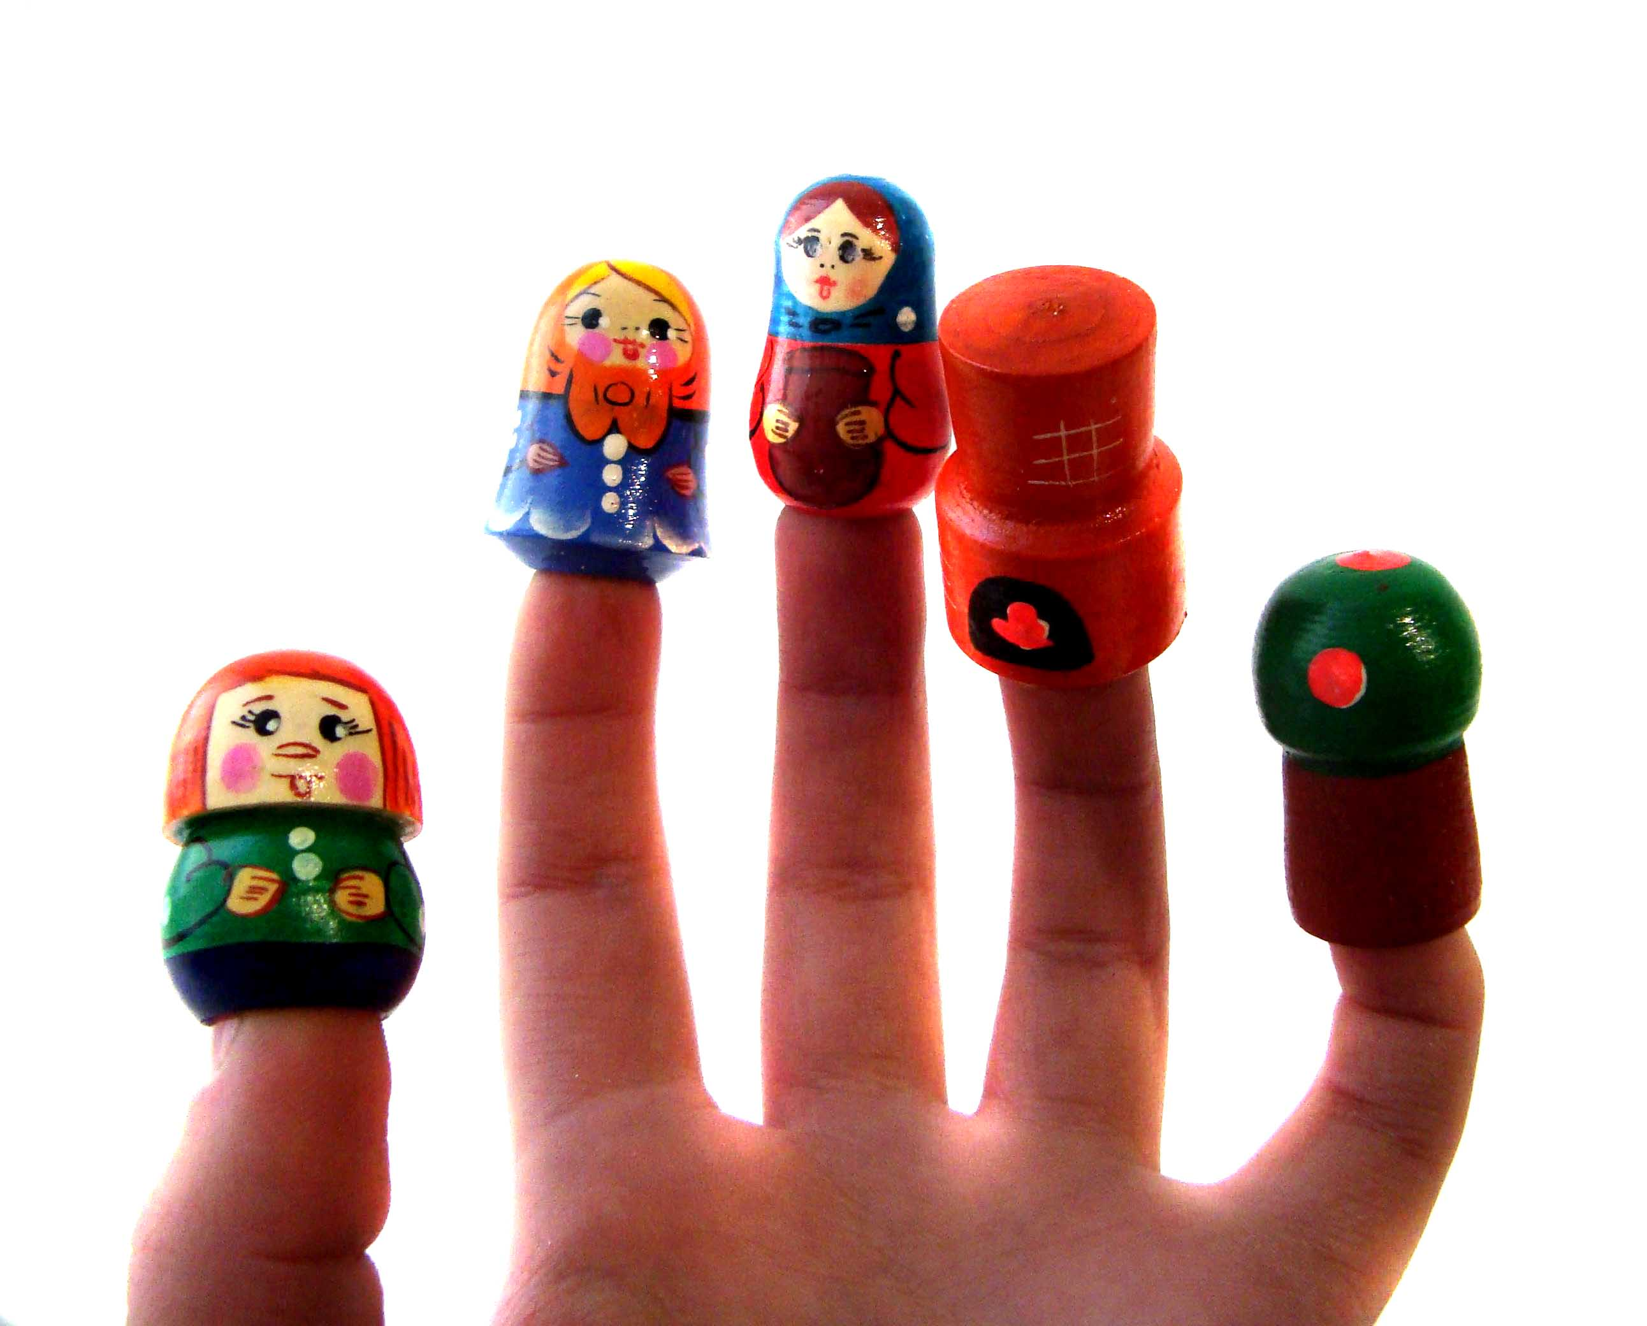

Slide 14
Тренируйте пальчики!
Станет рука сильной,
Головушка умной
А речь правильной красивой.

Slide 15
Спасибо за внимание!!!

